Slide 1
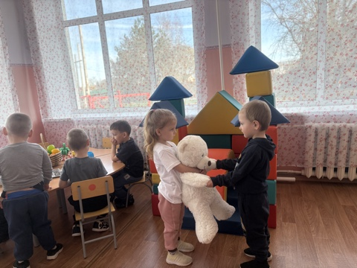
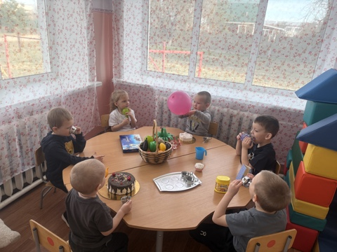
В дошкольной группе продолжается реализация программы: «Семья – это Мы!». На этой неделе была проведена сюжетно – ролевая игра: «Поздравления и вручение подарков», «Завершение праздника, совместное застолье, укрепление семейных связей».

Slide 2
